Slide 1
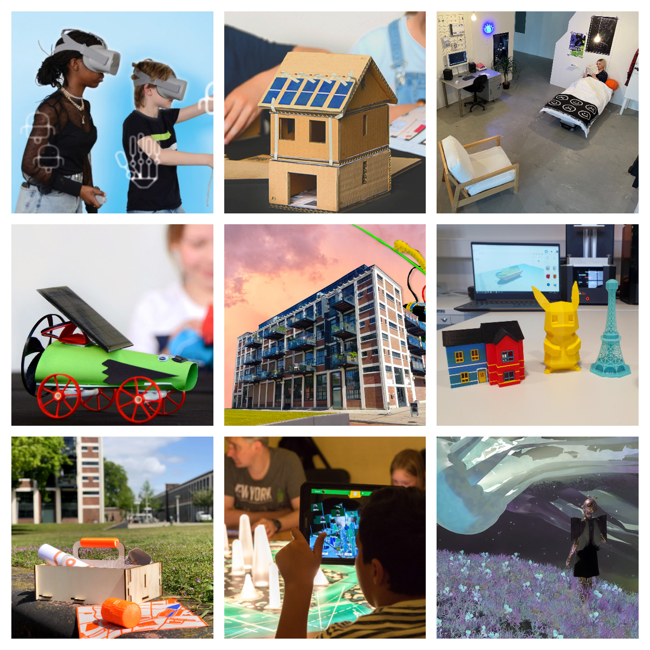



Slide 2
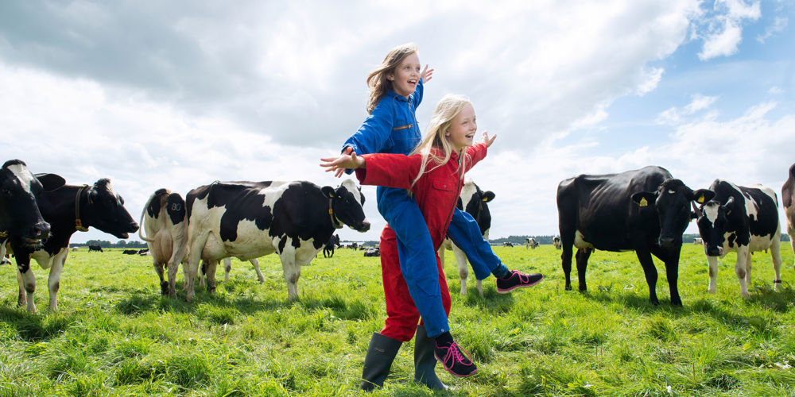


Slide 3
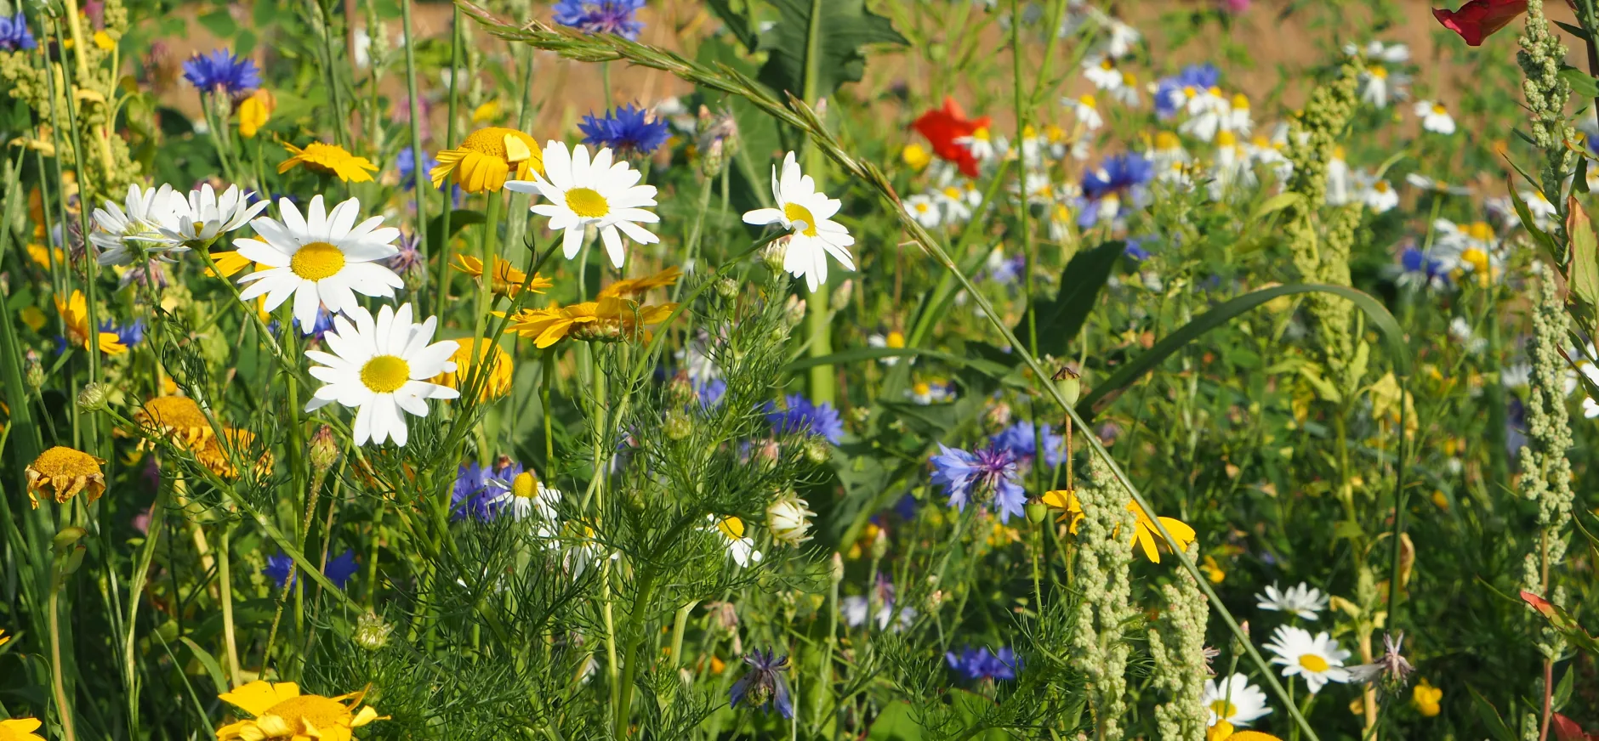
Overzicht ‘De toekomst voor ons platteland’
Groep 5: dorp maken met 3D-pennen
Groep 6: voedsel van de toekomst
Groep 7: AI-video over wonen en werken
Groep 8: uitnodigingen & eindpresentatie

Slide 4
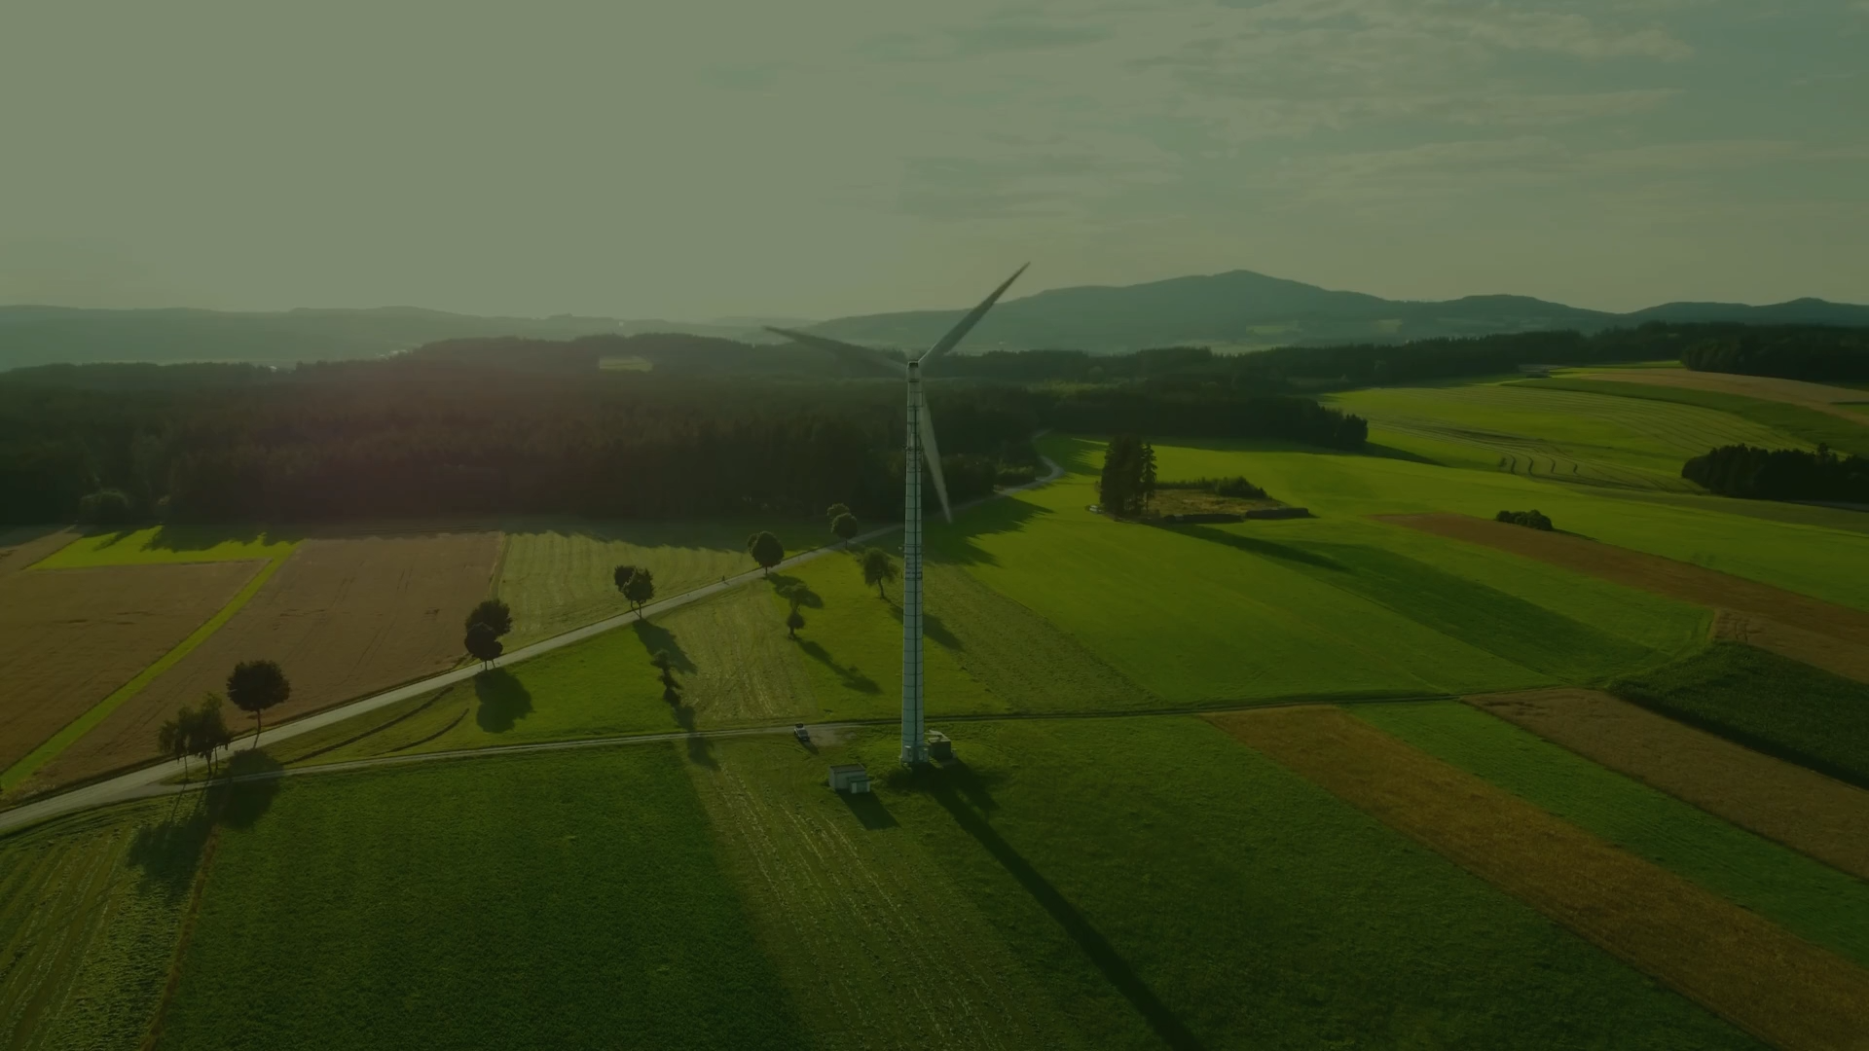

Slide 5
Vraag: wat moet er allemaal gebeuren om een eindpresentatie te houden voor ouders en andere geïnteresseerden?
Schrijf je antwoorden op in twee delen: vooraf en op de dag zelf.

Slide 6
Draaiboek + rolverdeling maken
In een draaiboek staat de planning van de dag. Het is een soort checklist met wat er moet gebeuren. Er staat per tijdstip wat er gebeurt en wie verantwoordelijk is.
Aantal kinderen: +-2

Slide 7
Uitnodigingen maken
Op de uitnodiging staat waarvoor het is, de datum en tijd en de locatie. Ook moet die er aantrekkelijk uitzien. Maak de uitnodiging bijvoorbeeld in Canva.
Aantal kinderen: +- 3

Slide 8
Uitnodigingen versturen
Wie nodig je allemaal uit? Denk aan ouders en verzorgers, maar ook andere bekenden. Nodig je ook lokale politici uit, en de krant?
Bedenk ook hoe je dat doet. Geef je iedereen een geprinte uitnodiging mee, hang je posters op op school of verstuur je dit digitaal?
Aantal kinderen: +- 4

Slide 9
Meekijken in andere groepen + vormgeven tentoonstelling
Kijk mee met de lessen in groep 5, 6 en 7. Bedenk hoe de eindwerken tentoongesteld kunnen worden. Dit kan niet vooraf, maar alleen op de dag zelf. Maak informatiekaartjes voor bij de werkstukken. Geef de tentoonstelling vorm.
Aantal kinderen: +- 4 per groep.

Slide 10
Routing en ontvangst
De school en tentoonstellingen moeten er netjes en verzorgd uitzien. Zijn er bordjes zodat bezoekers weten waar ze naar toe moeten? Bij de deur kan een ontvangstteam klaarstaan om alle bezoekers welkom te heten.
Aantal kinderen: +- 4

Slide 11
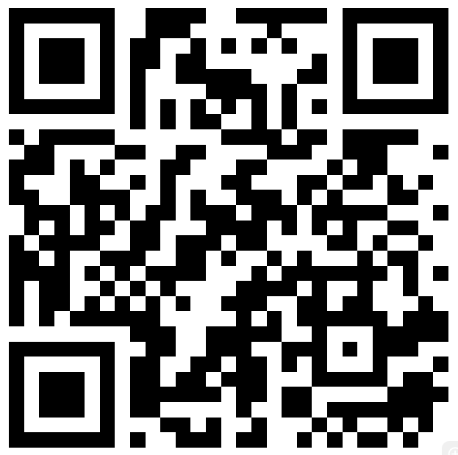
Wat heb jij geleerd en wat vond je ervan? Vul de vragenlijst in!
Je kan de link ook doorsturen of overtypen:
https://forms.gle/iN8pnPmicxAVTEmq7

